Slide 1

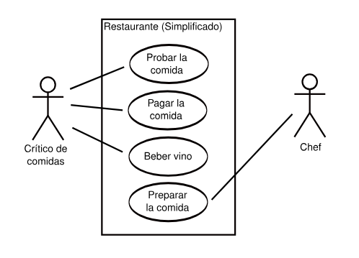
Casos de Uso de UML. Título

Slide 2

Introducción
Los casos de uso en UML describen cómo los usuarios interactúan con un sistema para lograr un objetivo.

Slide 3

¿Qué es UML?
UML (Lenguaje Unificado de Modelado) es un lenguaje visual utilizado para modelar sistemas de software.

Slide 4

Importancia de UML
Permite representar gráficamente procesos, estructuras y comportamientos de un sistema.

Slide 5

Caso de Uso
Los casos de uso describen las funcionalidades que un sistema ofrece a sus usuarios.

Slide 6
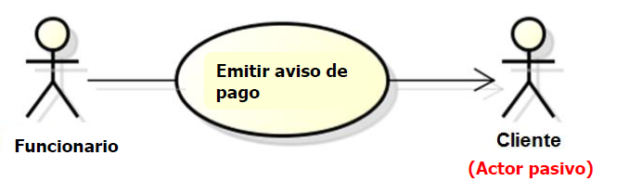

Elementos de un Caso de Uso
Actor, sistema, escenario, flujos y reglas de negocio.

Slide 7
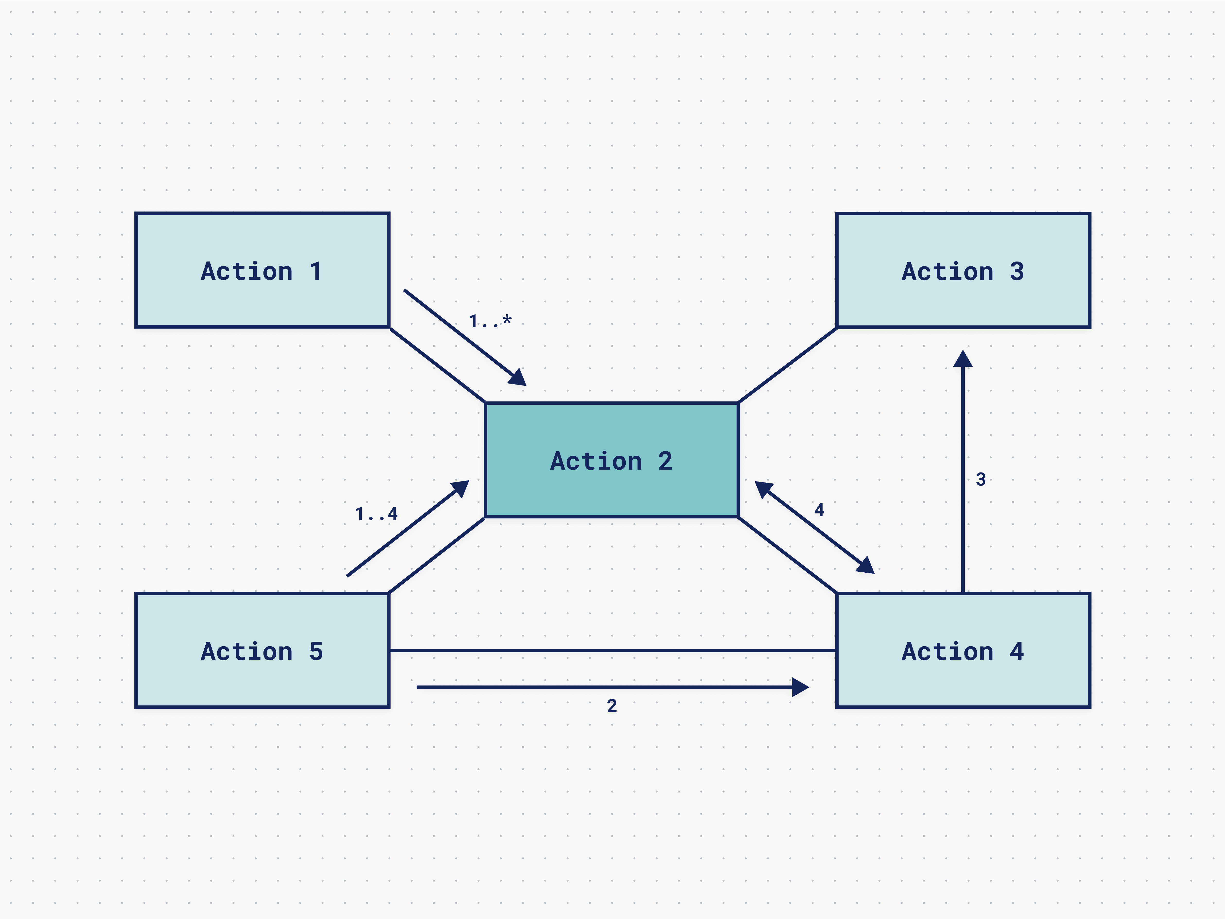

Factores en UML
Los factores representan usuarios o sistemas externos que interactúan con el sistema.

Slide 8

Sistema en UML
El sistema es la aplicación o software que ejecuta las funciones.

Slide 9
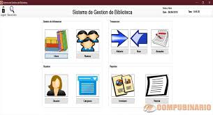

Ejemplo 1
Sistema de Biblioteca

Slide 10
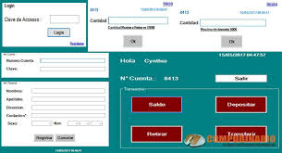
Ejemplo 2
Sistema de Cajero Automático

Slide 11
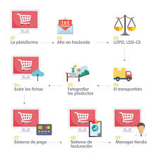
Ejemplo 3
Sistema de Tienda en Línea

Slide 12
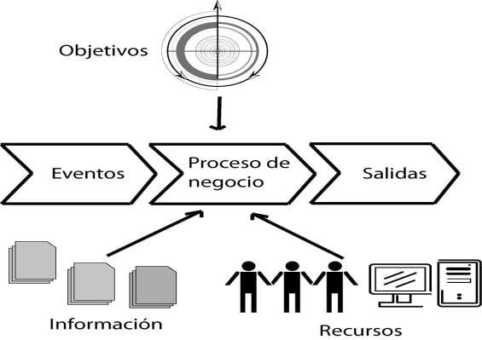
Factores Principales

Slide 13


Tipos de Sistemas
Sistemas web, sistemas empresariales, sistemas móviles y sistemas de información.

Slide 14


Sistema de Información
Gestiona datos y ayuda en la toma de decisiones.

Slide 15
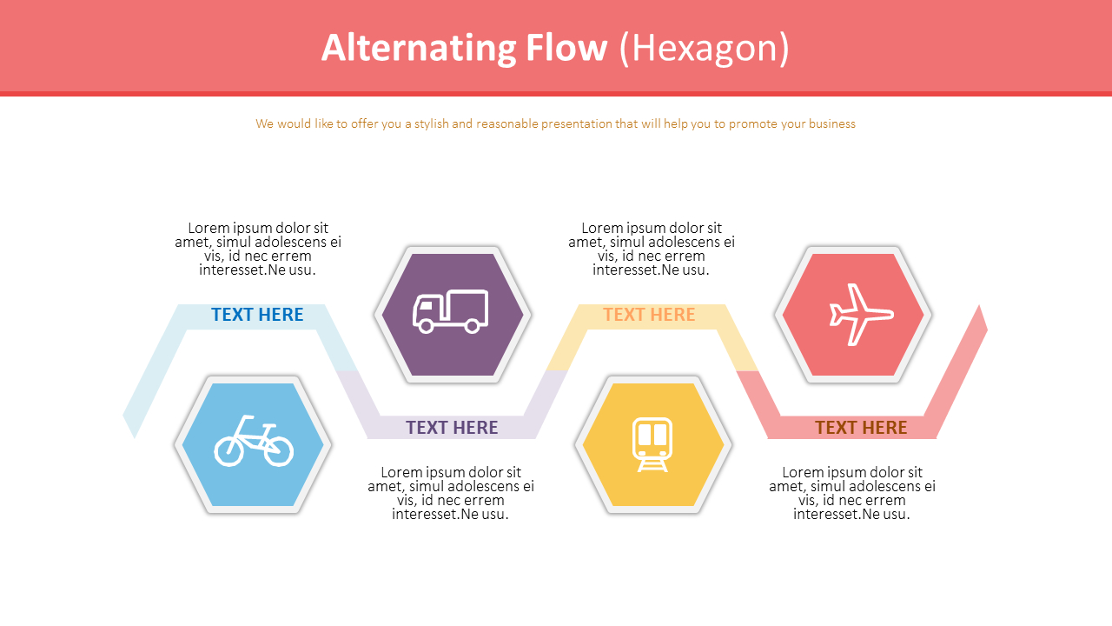

Flujos Alternos
Son variaciones del flujo principal cuando ocurre una situación diferente.

Slide 16
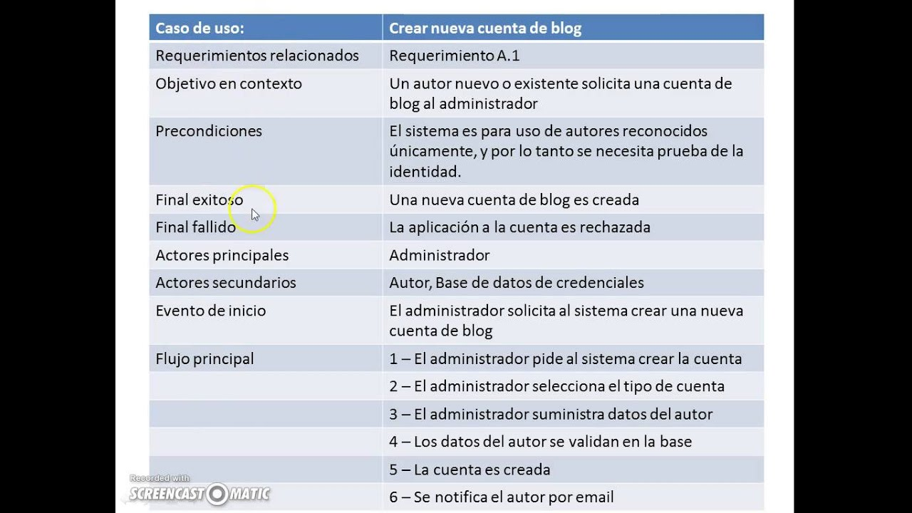

Descripción de Caso de Uso
Documento que explica detalladamente una funcionalidad.

Slide 17
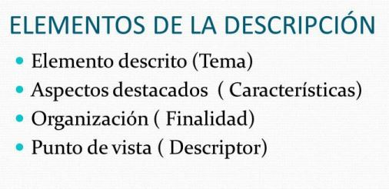

Elementos de la Descripción
Nombre, actor, precondiciones, flujo principal, flujos alternos.

Slide 18

Conclusión
Los casos de uso ayudan a comprender cómo funciona un sistema desde la perspectiva del usuario.

